Slide 1

Case Study: Intranet
Dr Viktor Pocajt
v.pocajt@ini.co.yu
Instrument efikasnog poslovanja
u HI Župa
© INI Beograd
tel. (011) 416433
Internet: www.ini.co.yu

Slide 2

Zbog čega bi trebalo investirati $’000 u e-poslovanje i intranet?

Slide 3
Solidna osnova poslovanja
Postizanje konkurentske prednosti zahteva definisanje strateških ciljeva i sistematičan način njihove realizacije.
Informaciona
tehnologija
Projektni (procesni)
menadžment
Organizaciona struktura

Slide 4




Problemi sa mrežama međusobnog sporazumevanja
2 učesnika, 1 kanal
3 učesnika, 3 kanala
N=n(n-1)
2
4 učesnika, 6 kanala
5 učesnika, 10 kanala
20 učesnika, 190 kanala!

Slide 5


80% informacija i znanja je van svakog sistema
U glavama ljudi
Nestrukturirano
Strukturano
80% IT budžeta
se troši
na upravljanje
sa 4% podataka,
Informacija i znanja

Slide 6
Da li mogu da radim bez intraneta?
NE, ako želimo da unapređujemo preduzeće, efikasnije poslujemo, servisiramo kupce, pripremamo se
za globalno tržište, koristimo e-poslovanje
i upravljanje kvalitetom (ISO 9000)
DA, ako se opredeljujemo za sporiji rast i
razvoj preduzeća, ako se ograničavamo
samo na lokalno poslovanje

Slide 7
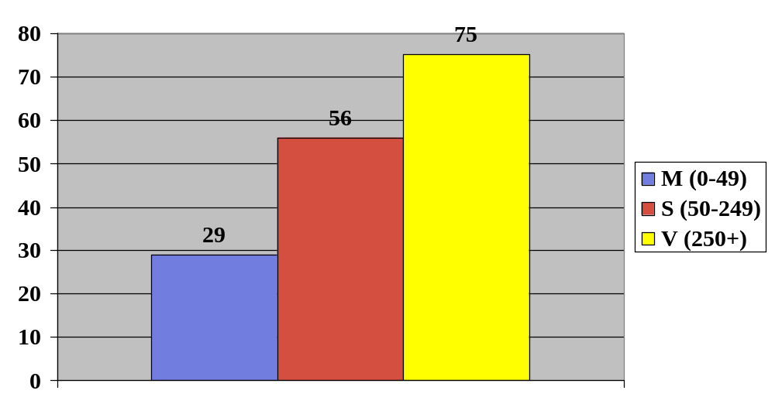
Intranet u preduzećima u EU

Slide 8
Šta je intranet?
Intranet je sistem rada mreže računara preduzeća, koji koristi Internet tehnologiju za povezivanje računara, organizaciju podataka i pristup podacima
Za korisnika, intranet je pojavno i funkcionalno identičan Internetu
Program za gledanje sadržaja na
intranetu je Web čitač (browser)
Intranet je deo extraneta
Extranet je deo Interneta

Slide 9
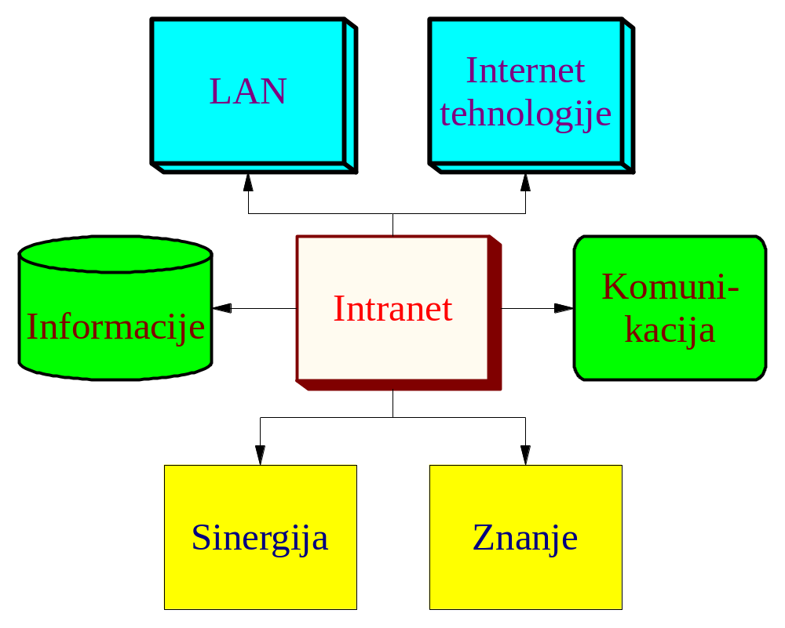
Matrica intraneta

Slide 10
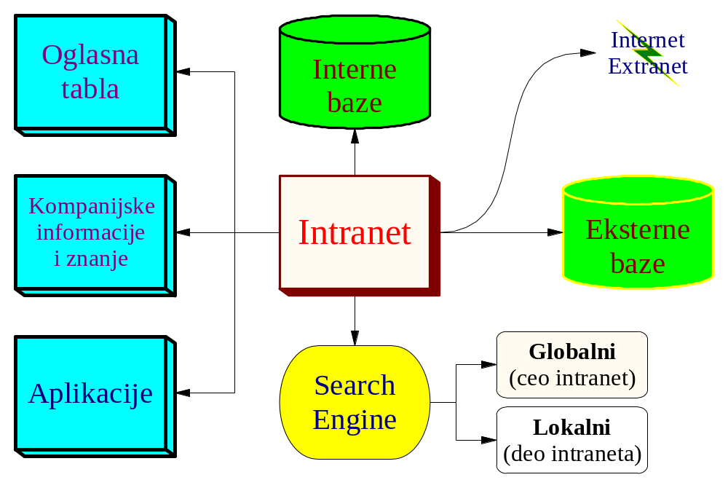
Originalna INI struktura intraneta

Slide 11
Oglasna tabla
Novosti
Saopštenja poslovodstva
Obaveštenja preduzeća o poslovanju, događajima, jubilejima, radnim/neradnim danima
Obaveštenja sindikata
Turističke informacije za godišnje odmore, letovanja, putovanja, rekreaciju
Informacije kulturno-umetničkim i događajima od značaja za lokalnu zajednicu

Slide 12
Kompanijske informacije i znanje
Kompanijske informacije i znanje obuhvataju strožije struktuirane informacije o firmi
Po pravilu se implementira kroz veći nivo automatizacije – kroz baze podataka
Ideja ove intranet celine je da akumulira znanje kao nevidljivu vrednost kompanije i stavi ga
na uvid zaposlenima
Eliminiše potrebu za direktnim obraćanjem
kada se radi o standardnim pitanjima
(npr., koja je adresa naše filijale u xxx)
Može se sprovesti kroz Sistem Upravljanja Kvalitetom (QMS) kompanije

Slide 13
Kompanijske informacije i znanje: sastav
Telefonski imenik i adresar
Podaci o zaposlenima (gde sede, čime se bave,...)
Opšti podaci o firmi (tel/fax, adrese, email, Web, računi)
Normativna akta (statut, odluke, pravilnici, ...)
Politika kompanije i radne procedure (misija, vizija, kako-se-radi-xxx, ko-šta-radi, QMS, opisi poslova,
radnih mesta i oblasti odgovornosti, uzorci
poslovnih pisama i dokumenata, ...)
Ekspertsko znanje (bele knjige, izveštaji, studije, proizvodna dokumentacija, standardi proizvoda i usluga, oblasti kompetencije ...)
FAQ

Slide 14
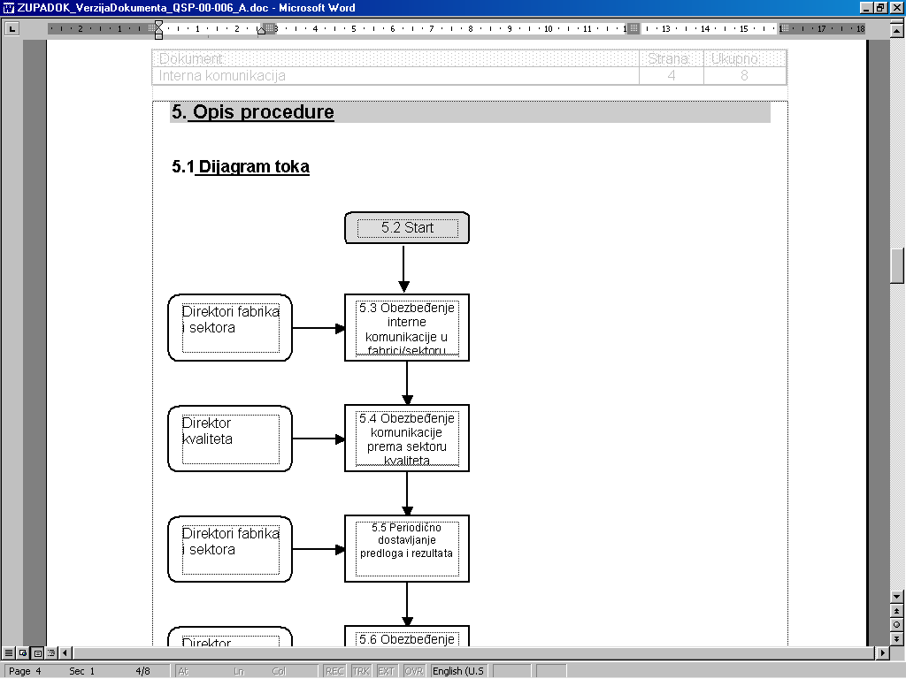

Slide 15
Interfejs ka postojećim podacima
Menadžerski izveštaji o prodaji, finansijama, proizvodnji, radnoj snazi, ...
Uvid u kataloge proizvoda
Cenovnici
Stanje magacina
Specijalizovana tehničko-tehnološka dokumentacija (projektna dokumentacija, recepture, crteži, ...)

Slide 16
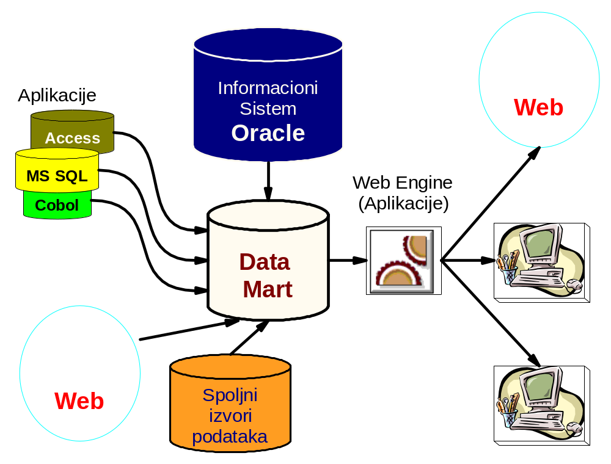

Slide 17
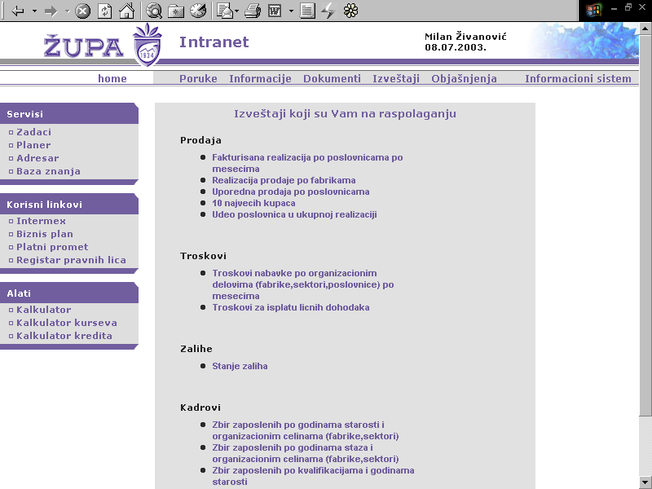

Slide 18
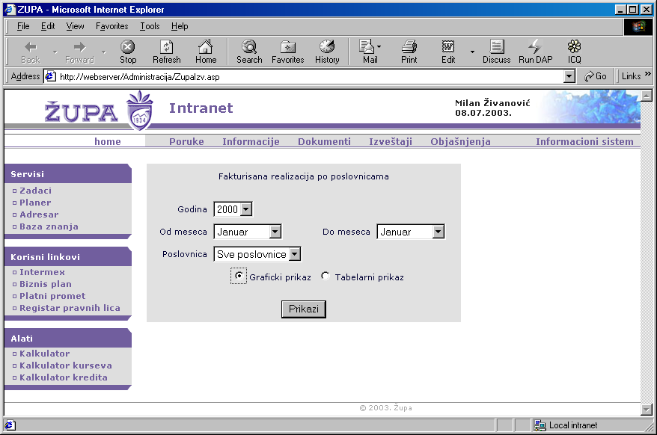

Slide 19
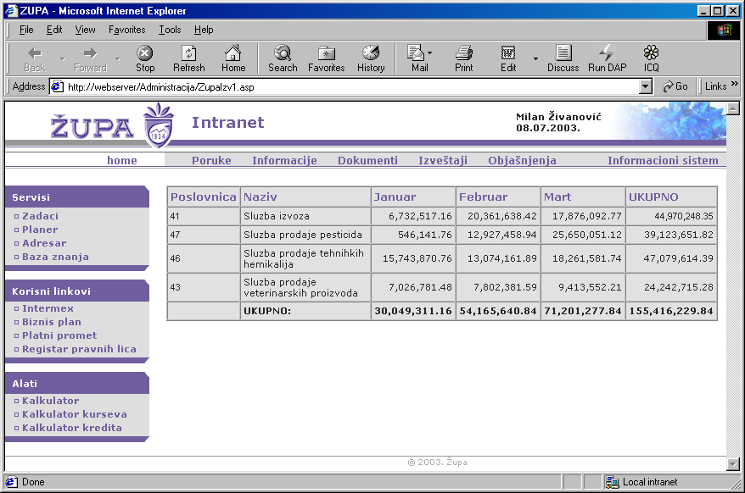

Slide 20
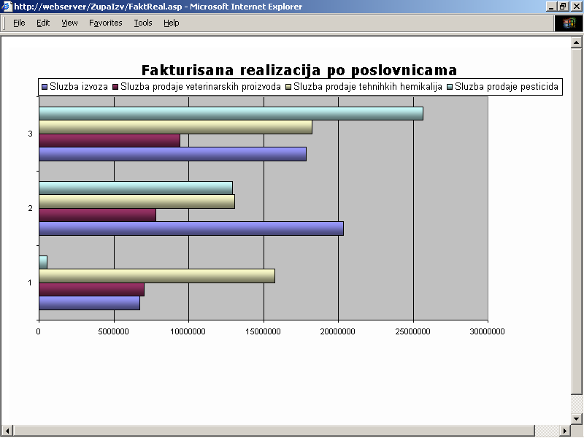
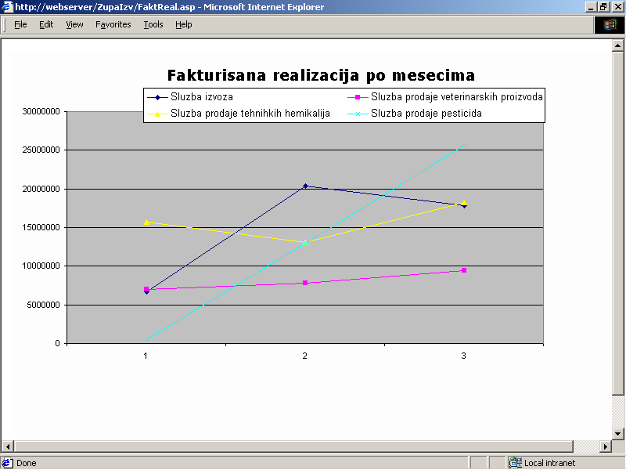

Slide 21
Interfejs ka spoljašnjim izvorima podataka
Legislativne baze podataka (zakoni, propisi, ...)
Platni promet i finansijske organizacije (bonitet)
Baze podataka organizacija i udruženja (standardi, konvencije, ...)
Stručno-specijalističke baze podataka
Biblioteke nivoa grada, regije, ...
Podaci drugih kompanija sa kojima se sarađuje
Sajtovi za preuzimanje softvera

Slide 22
Aplikacije
Aplikacije su specijalizovani intranet programi za raznovrsne poslove, ili specifičnu automatizaciju dela poslovanja
Često su zasnovane na sopstvenim
bazama podataka i elektronskog sadržaja
Mogu biti u nekoj meri povezane
sa postojećim informacionim sistemom

Slide 23
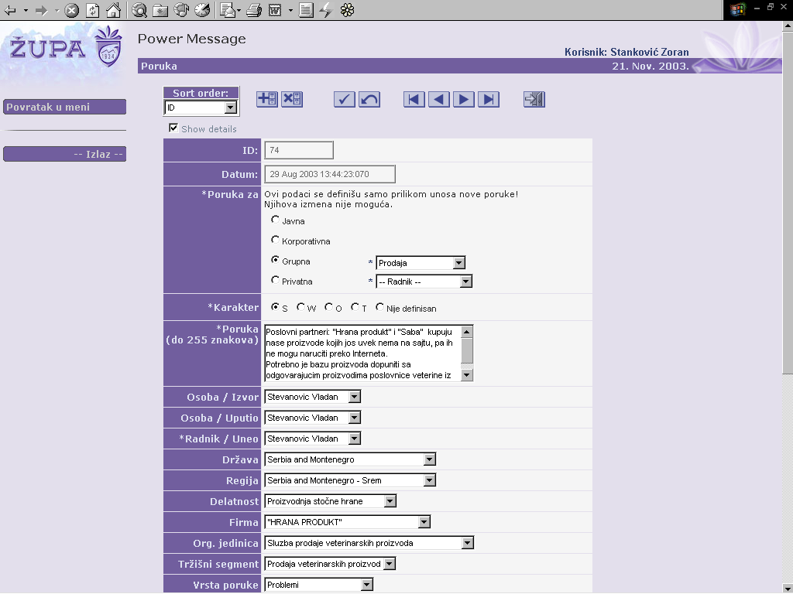

Slide 24
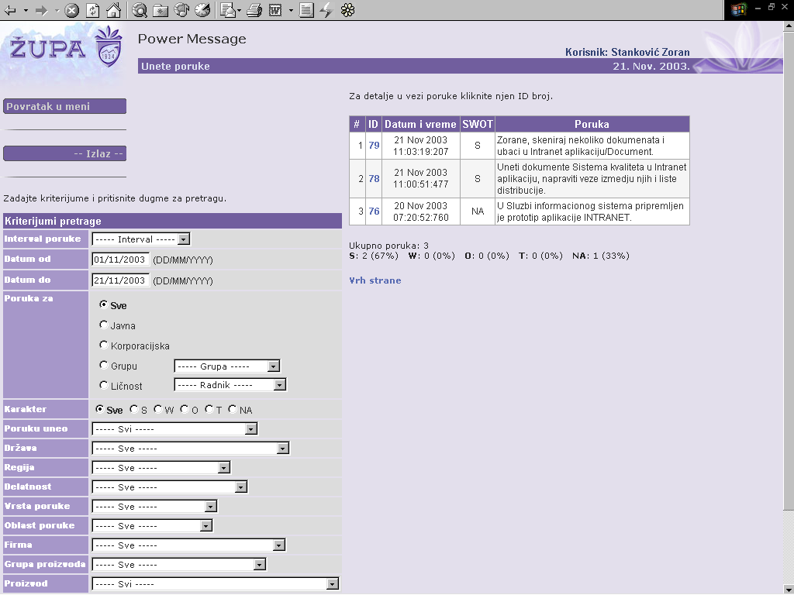

Slide 25
Izgled početne strane
APLIKACIJE
Posebna programska rešenja u okviru intraneta
SERVISI
Razvijena standardizovana rešenja za personalnu primenu (planeri, adresari, e-mail)
KORISNI LINKOVI
Prečice za pristup često korišćenim programima
ALATI
Kalkulatori, devizni kalkulatori, kalkulatori kredita, konvertori JM, rečnici, …
PORUKE: Spisak poruka za predefinisani period
za prijavljenog korisnika
OGLASNA TABLA: Prikaz aktuelnih informacija

Slide 26
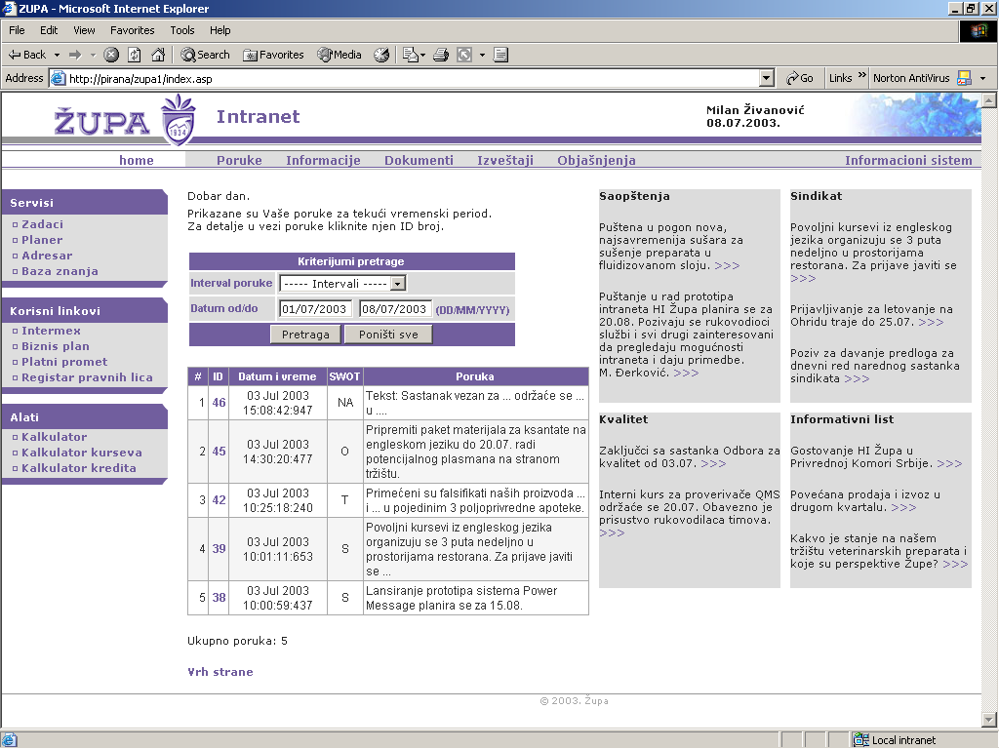
Aplikacije
Oglasna tabla
Poruke

Slide 27
Intranet i QMS
Intranet je prirodno okruženje za razvoj Sistema za Upravljanje Kvalitetom (QMS)
Kroz QMS i intraneta se obuhvataju
kompanijsko znanje i informacije
Osnažen bazom podataka, intranet stavlja na uvid svima QMS dokumente
Kroz intranet se jednostavno pronalazi željeni QMS sadržaj: programi provere, neusaglašenosti, preispitivanja, ...
Intranet podstiče QMS

Slide 28
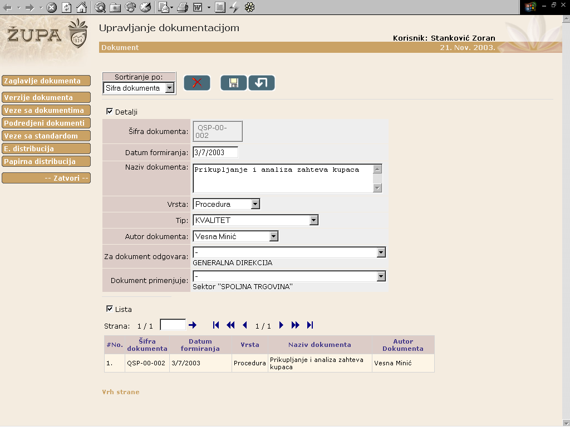

Slide 29
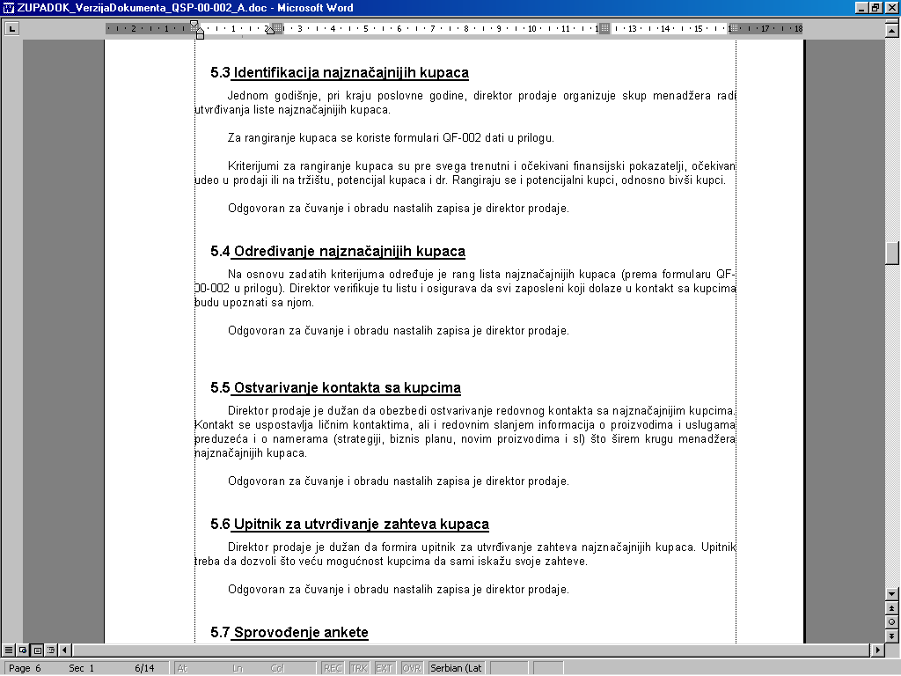

Slide 30
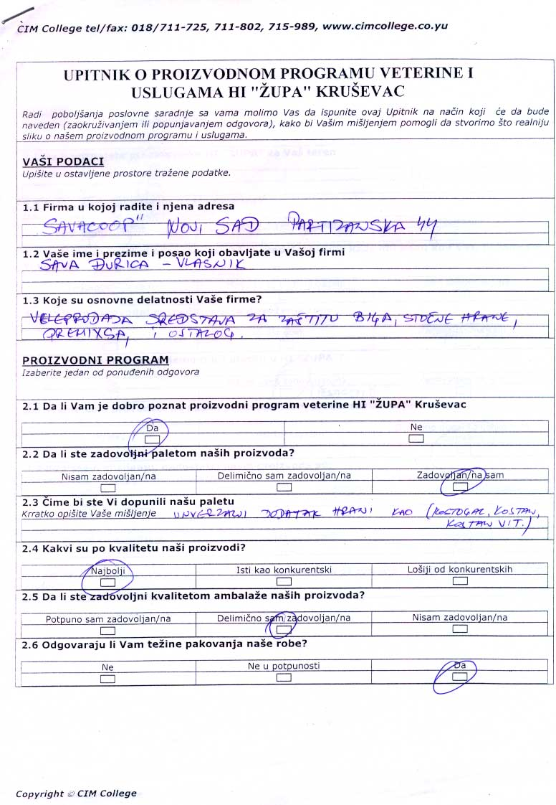
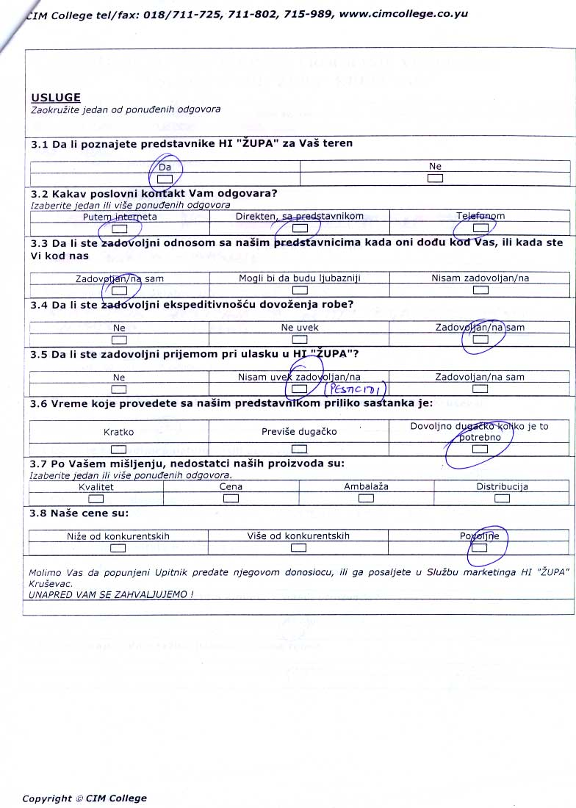

Slide 31
Intranet + aktivna baza podataka = Vaše rešenje
Sistematizovano i organizovano poslovanje podrazumeva da su podaci i dokumenti struktuirani u bazama podataka
Baza podataka – ili više njih – je obično distribuirana i pristupa joj se Web čitačem
Web strane su pretežno aktivne strane
da bi sadržaj bio konzistentan, ažuran i formatiran na jednoobrazan način

Slide 32






Cilj i vizija
Strategija
Funkcionalnosti
Faze implementacije
Intranet tim
Obuka kadrova
ICT zadaci

Slide 33
Struktura razvoja intraneta HI Župa Inženjersko gledište
Tehnički aspekt nije kritičan!
Sva oprema već postoji
Obrazovani kadrovi za instalaciju i održavanje računarskih mreža i hardvera
Tehničari za instalaciju i održavanje sistemskog softvera
Dobri programeri za pravljenje aplikacija

Slide 34
Intranet: Benefiti (1)
Povećanje produktivnosti
  Automatizacija rutinskih poslovnih aktivnosti
  Podrška fleksibilnom i/ili prekovremenom radu, pristup informacijama 24 sata na dan
  Smanjenje vremena učenja sistema, kroz jednostavan
  interfejs koji predstavlja kapiju ka raznorodnim postojećim aplikacijama i sistemima
  Skraćivanje obuke novozaposlenih
Smanjenje troškova
  Smanjenje troškova distribucije dokumenata i papira
  Smanjenje telekomunikacionih troškova (telefon, fax)
  Ušteda u troškovima hardvera/softvera

Slide 35
Intranet: Benefiti (2)
Povećanje kompetitivnosti
  Efikasna kontrola informacija i poslovnih procesa
  u heterogenom okruženju
  Definisanje i praćenje kompanijskih standarda i KPI
  Bolji, pravovremeni pristup kvalitetnim i ažurnim unutrašnjim i eksternim informacijama
  Deljenje informacija o kupcima i partnerima, CRM
  Brži pristup informacijama potrebnim za dobijanje novih poslova i servisiranje postojećih kupaca
  Deljenje i sistematsko unapređenje znanja:
  opštih, kompanijskih, specijalističkih

Slide 36
Intranet: Benefiti (3)
Podrška timskom radu
  Zajednički rad bez ograničenja u prostoru i vremenu, trenutno deljenje informacija u globalnim razmerama
  Podrška za distribuirane timove i terenski rad
  Bez ograničenja koje nameću raznorodne platforme
  Deljenje dokumentacije i posla (istovremen uvid grupe u rad i izveštaje pojedinca i obrnuto)
  Korišćenje telekonferencije i drugih srodnih oblika komunikacije
  Pristup postojećim unutrašnjim znanjima,
  specijalistima i ekspertima

Slide 37
Da li je moguća uspešna primena intraneta kod nas?
DA, zato što ...
Imamo na raspolaganju hardverske, infrastrukturne i softverske pretpostavke
Posedujemo razvijenu, originalnu
INI intranet platformu
Postoje stručni kadrovi – znanje
Modernizacija poslovanja prirodno
vodi ka uvođenju intraneta u poslovanje

Slide 38

Rezultat...
Specijalna nagrada JISA za informatičko dostignuće u 2003.

Slide 39
Zaključak
Intranet pruža funkcionalnost i korist
koji su nam potrebni
Postoji mogućnost za radikalna unapređenja
Ne dešava se sam od sebe, zavisi od Vas!
Zahteva viziju, strategiju, i planiranje,
a onda implementaciju
Šta radi Vaša konkurencija?
Šta ona može da uradi?

Slide 40
Epilog
Intranet nije samo
LAN + Internet tehnologija
... već je ...
poslovno opredeljenje i politika firme
Vaš odnos prema poslu i tehnologiji
Vaša filozofija poslovanja
Kontaktirjte nas da zajedno dođemo do Vašeg cilja:
  e-mail: ini@ini.co.yu
  tel. (011) 416 433, 308 61 66

